Slide 1

Název školy: Střední průmyslová škola, Ostrava - Vítkovice, příspěvková organizace
Autor: Mgr. Pavlína Hůrková
Datum: 10. 8. 2012
Název: VY_ 22_INOVACE_1.1.19
Číslo projektu: CZ.1.07/1.5.00/34.0125
Téma: American Cities
Anotace: Tento materiál slouží k ilustraci výkladu učitele o probíranému tématu.

Slide 2
AMERICAN CITIES
AMERICKÁ MĚSTA

Slide 3
NEW YORK
the biggest city of the USA
Manhattan
the Statue of Liberty
Broadway
Central Park
the Empire State Building
the Big Apple

Slide 4
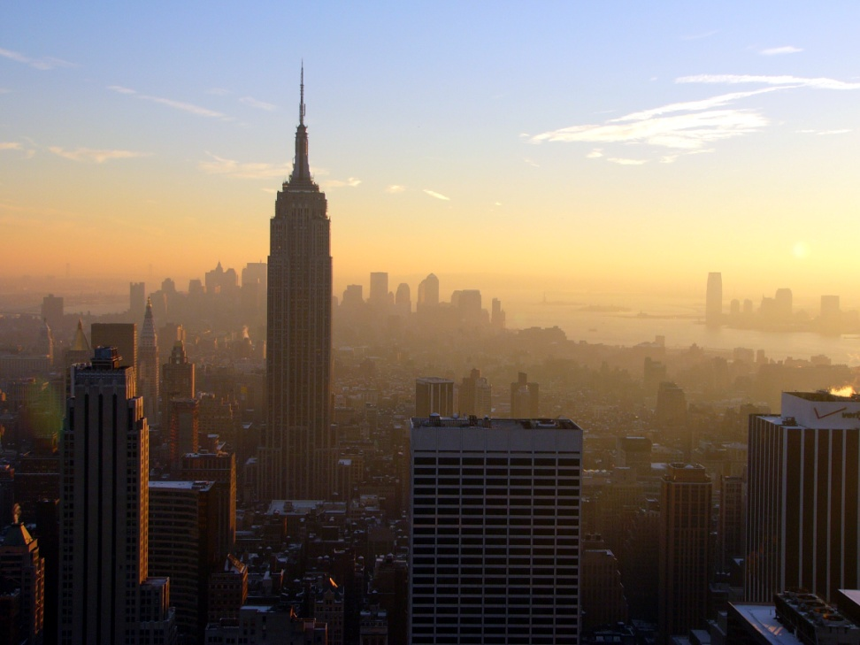
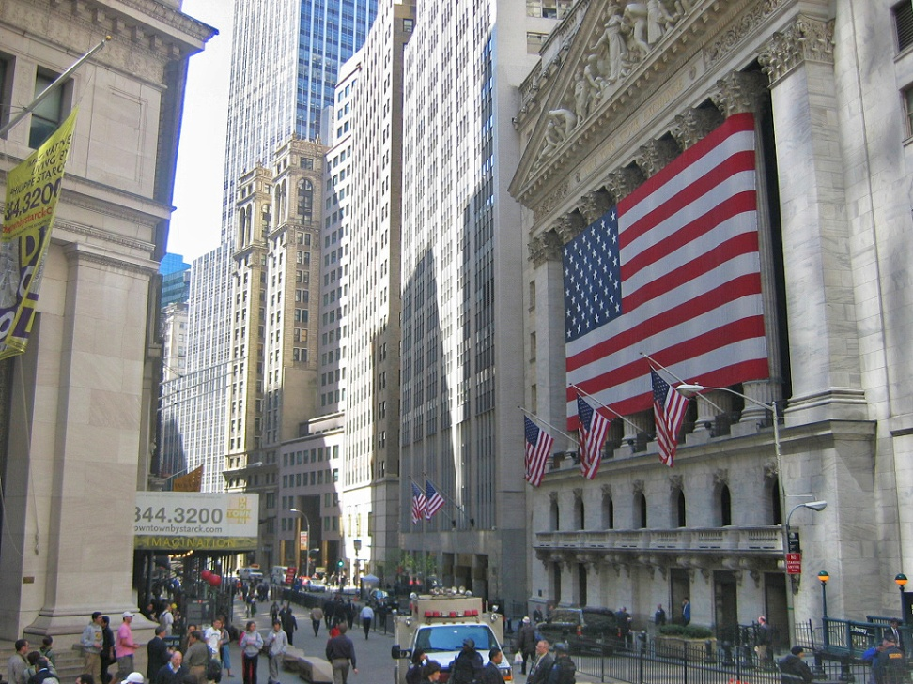
NEW YORK

Slide 5
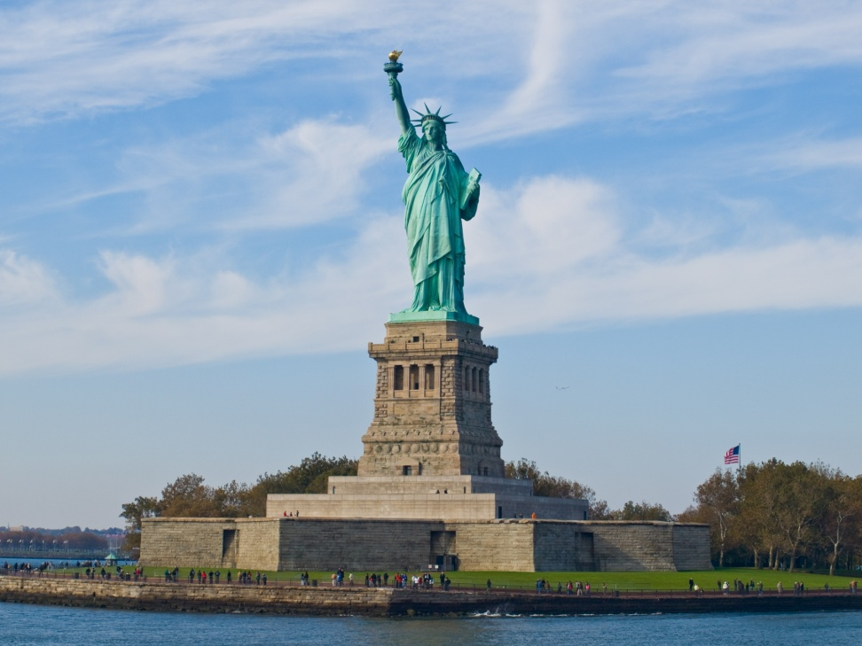
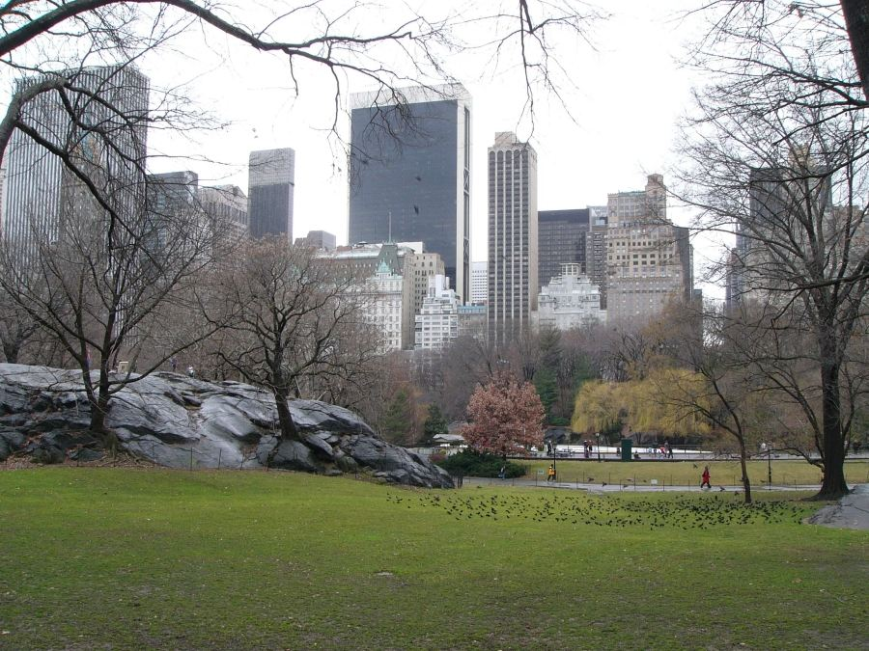
NEW YORK

Slide 6
WASHINGTON, D.C.
the capital of the USA
the White House
the Capitol
the Pentagon
the Washington Monument
the Lincoln Memorial
the Vietnam War Memorial

Slide 7
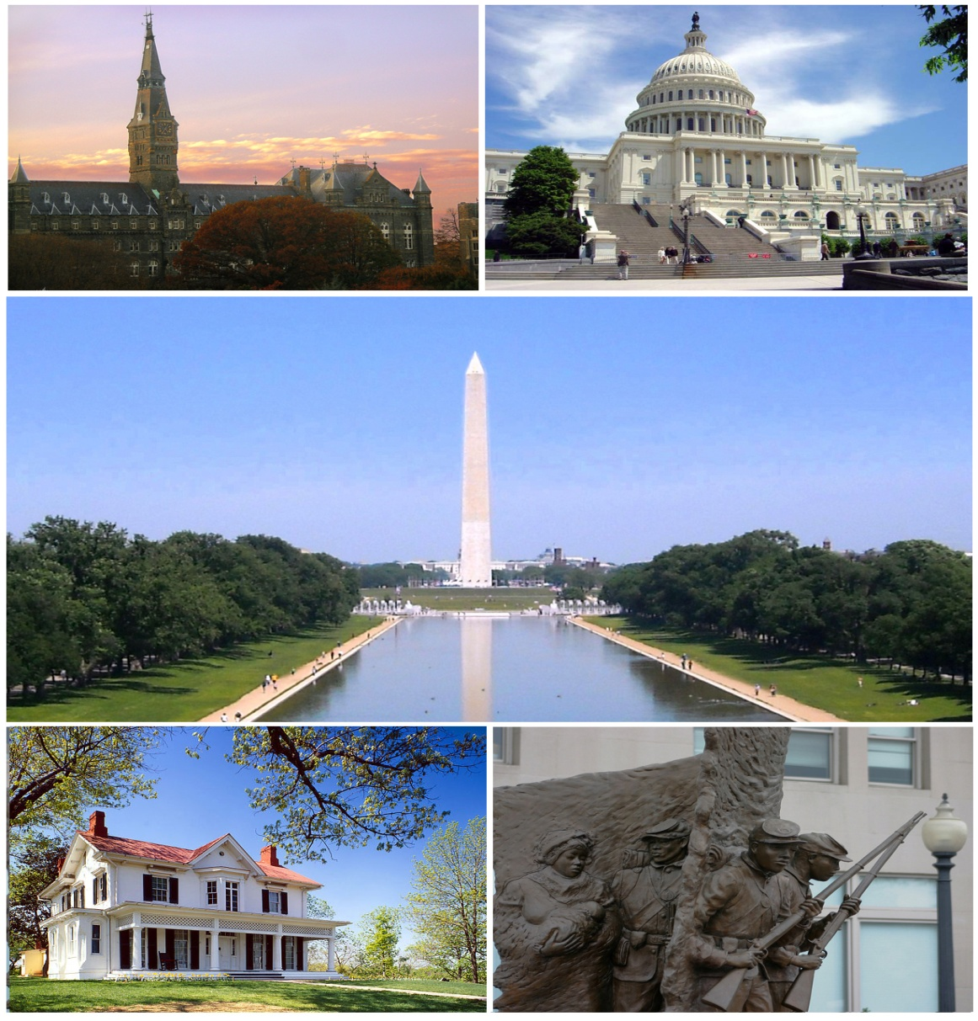
WASHINGTON, D.C.

Slide 8
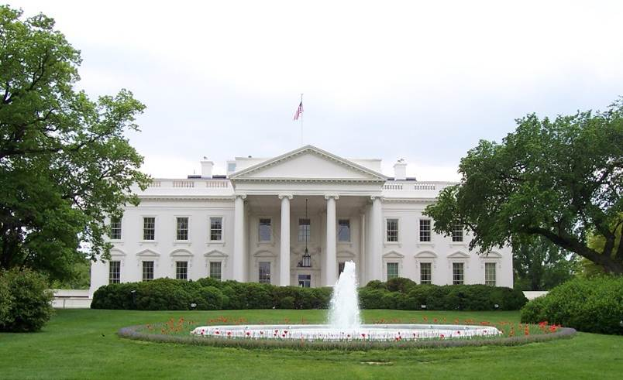
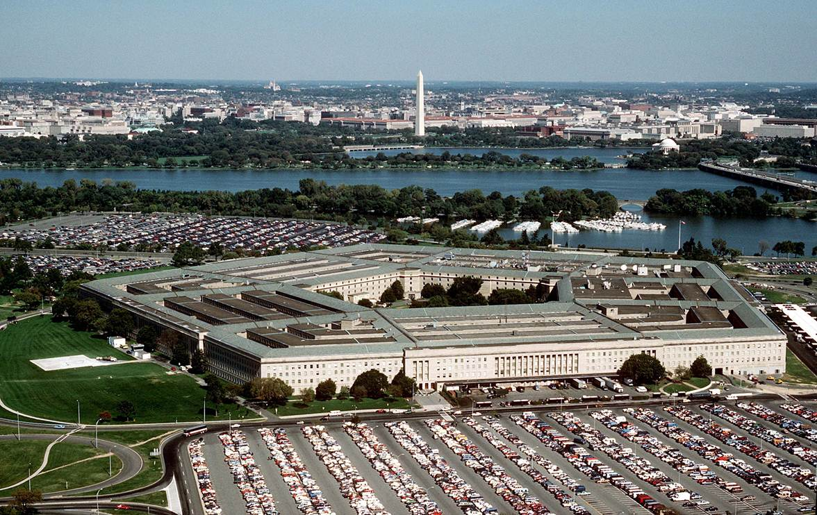
WASHINGTON, D.C.

Slide 9
SAN FRANCISCO
the most picturesque city
the largest Chinatown
the Golden Gate Bridge
cable cars
frequent earhquakes
Berkeley University
Alcatraz Island

Slide 10
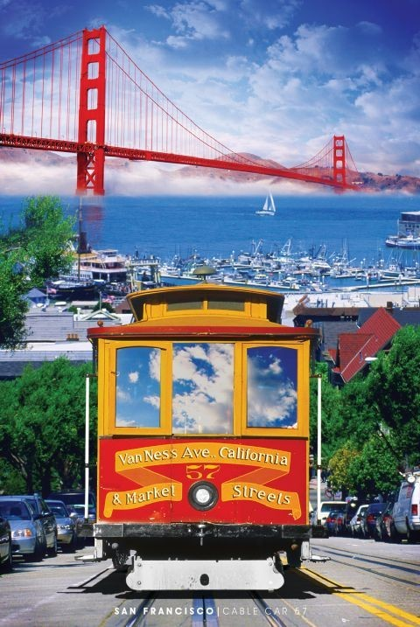
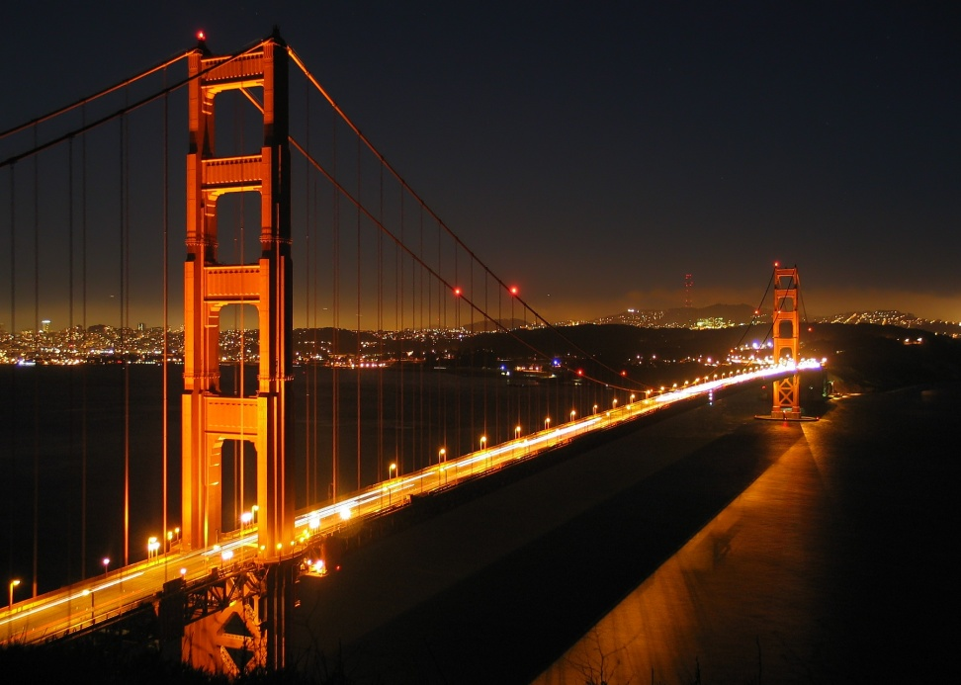
SAN FRANCISCO

Slide 11
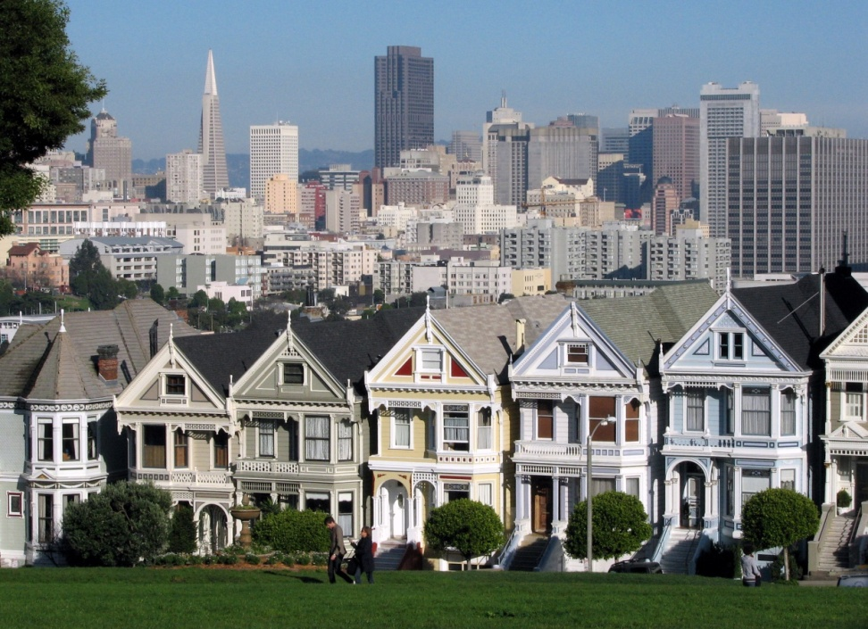
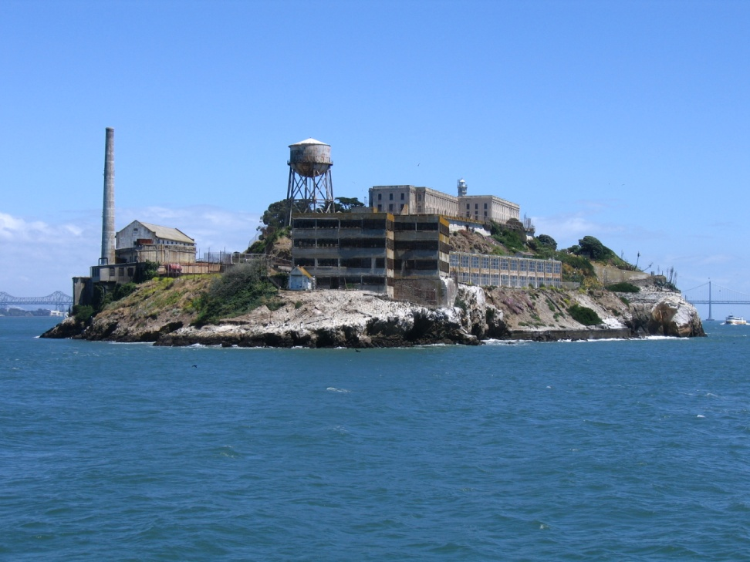
SAN FRANCISCO

Slide 12
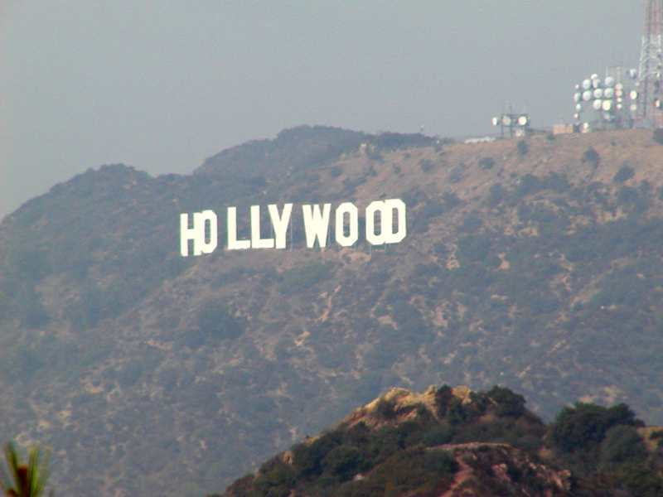
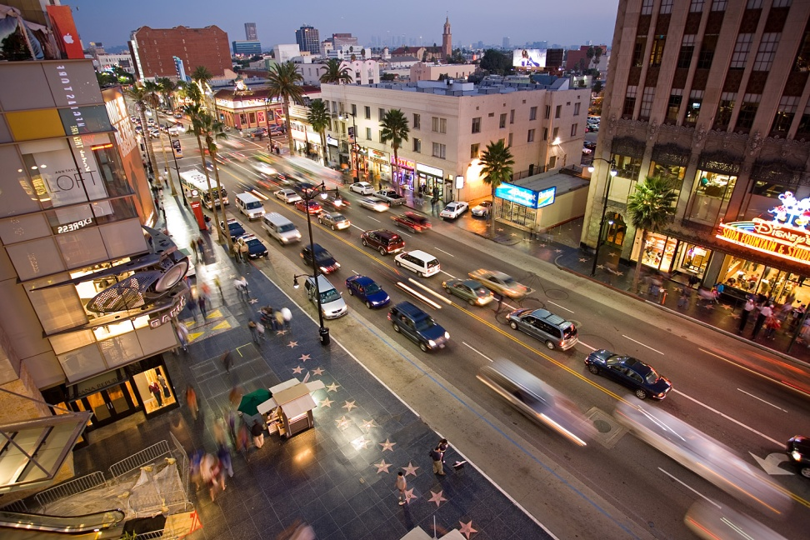
LOS ANGELES

Slide 13
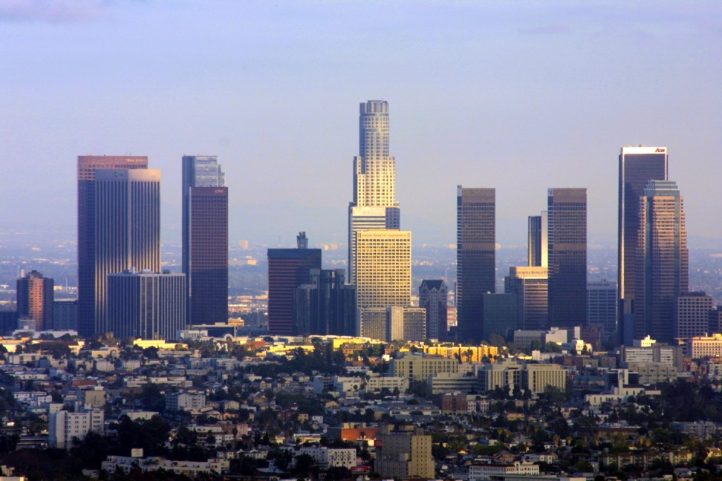
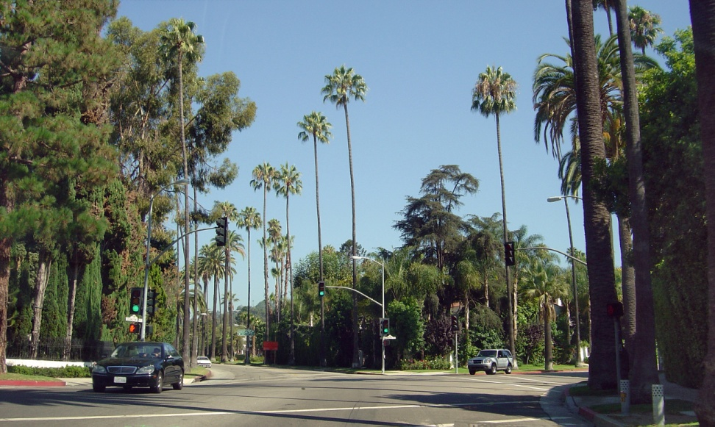
LOS ANGELES

Slide 14
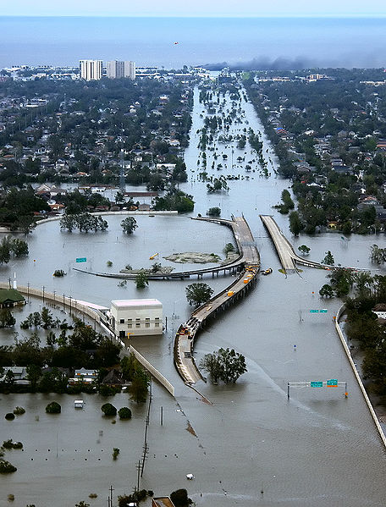
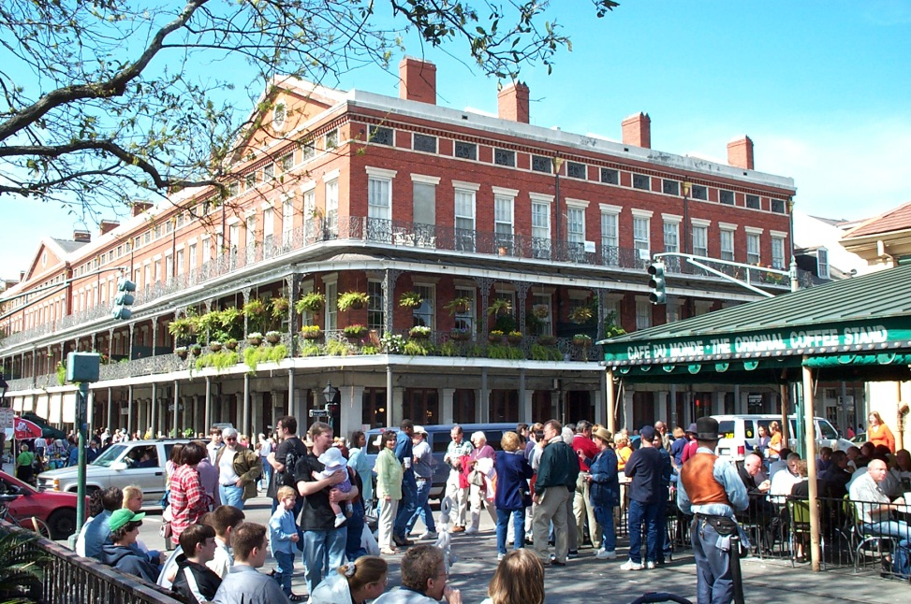
NEW ORLEANS

Slide 15
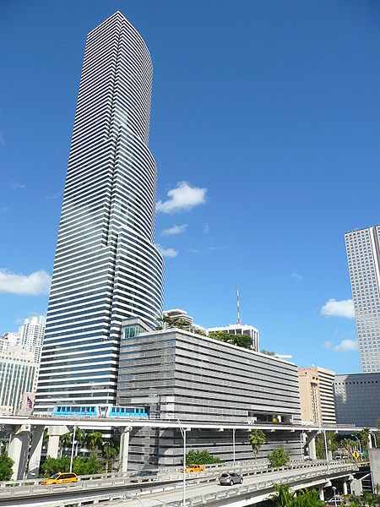
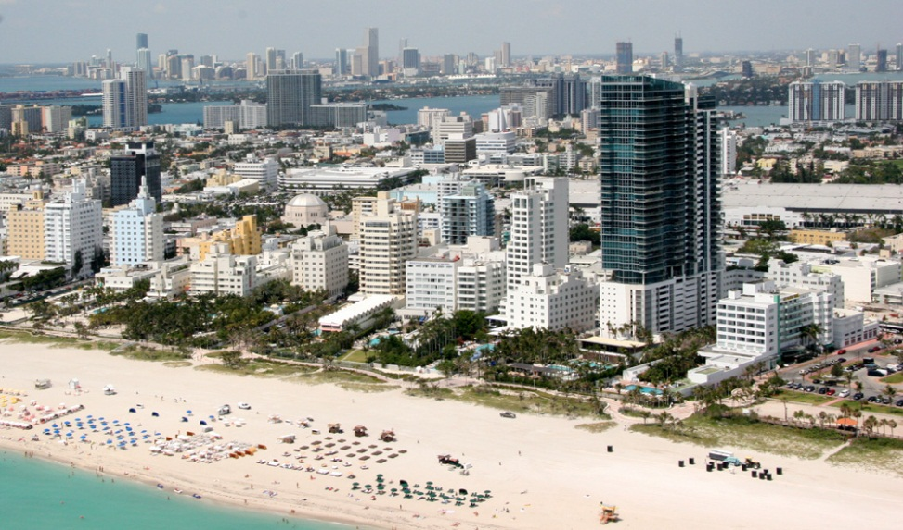
MIAMI

Slide 16
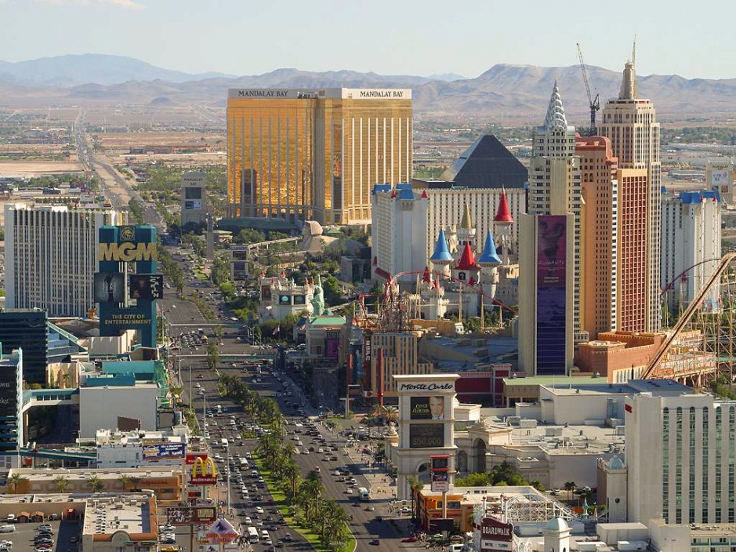
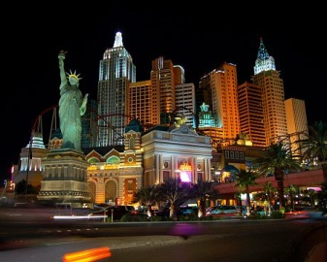
LAS VEGAS

Slide 17
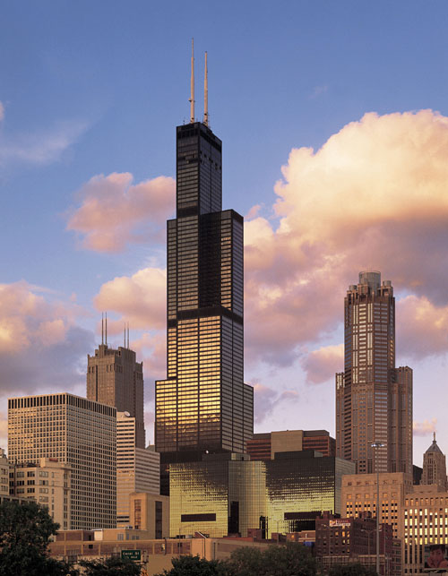
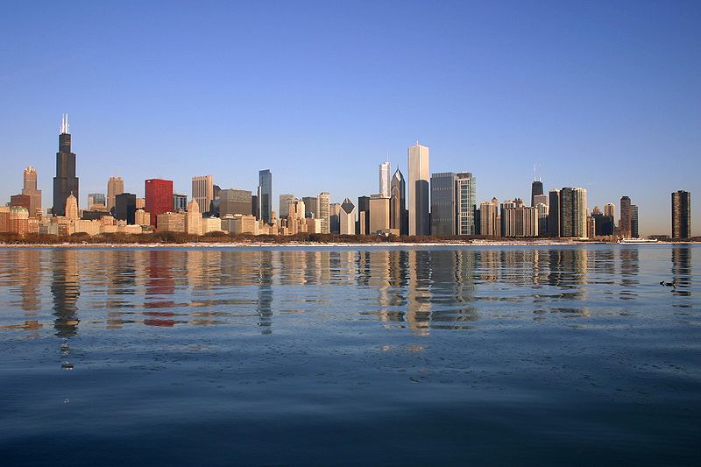
CHICAGO

Slide 18
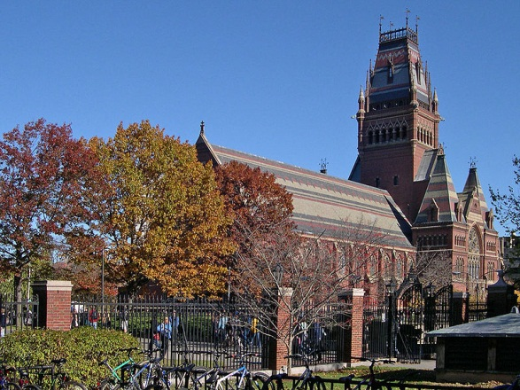
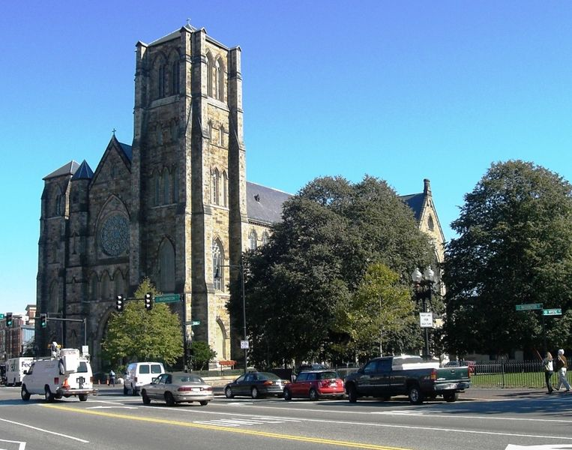
BOSTON

Slide 19
Děkuji za pozornost.
Zpracovala Mgr. Pavlína Hůrková
Zdroje: Wikimedia Commons.com

